Slide 1
第5章 线性规划
线性规划的简介和应用举例
线性规划的数学模型和图解法
线性规划的基本概念和基本性质
单纯形法
两阶段法和大M法
线性规划的对偶理论与对偶单纯形法

Slide 2
线性规划的概述
线性规划：
最简单的约束优化问题；
理论最为成熟、应用最为广泛的一种数学规划方法；
运筹学中研究较早、发展较快、应用广泛、方法较成熟的一个重要分支；
广泛应用于军事作战、经济分析、经营管理和工程技术等方面；
为合理地利用有限的人力、物力、财力等资源作出最优决策，提供科学的依据。
线性函数
在线性等式或不等式约束条件下
的极值问题。

Slide 3
线性规划的发展
法国数学家傅里叶和瓦莱-普森分别于1832和1911年独立地提出线性规划的想法，但未引起注意。
1939年苏联数学家康托罗维奇在《生产组织与计划中的数学方法》一书中提出线性规划问题，也未引起重视。
1947年美国数学家G.B.丹齐格提出线性规划的一般数学模型和求解线性规划问题的通用方法--单纯形法，为这门学科奠定了基础。

Slide 4
线性规划的发展
1947年美国数学家J.von诺伊曼提出对偶理论,开创了线性规划的许多新的研究领域，扩大了它的应用范围和解题能力。
1951年美国经济学家T.C.库普曼斯把线性规划应用到经济领域，为此与康托罗维奇一起获1975年诺贝尔经济学奖。

Slide 5
线性规划的发展
50年代后对线性规划进行大量的理论研究，并涌现出一大
批新的算法。例如
1954年，C.莱姆基提出对偶单纯形法；
1954年，S.加斯和T.萨迪等人解决了线性规划的灵敏度分析
和参数规划问题；
1956年，A.塔克提出互补松弛定理；
1960年，G.B.丹齐格和P.沃尔夫提出分解算法等；

Slide 6
线性规划的发展
1979年，苏联数学家哈奇扬提出解线性规划问题的椭球算
法，并证明它是多项式时间算法。
1984年，美国贝尔电话实验室的印度数学家卡马卡提出解
线性规划问题的新的多项式时间算法。用这种方
法求解线性规划问题在变量个数为5000时只要单
纯形法所用时间的1/50。
现已形成线性规划多项式算法理论。

Slide 7
线性规划的发展
线性规划的研究成果还直接推动了其他数学规划问题
包括 整数规划、随机规划和非线性规划的算法研究。由于
数字电子计算机的发展，出现了许多线性规划软件，如
MPSX，OPHEIE，UMPIRE等，可以很方便地求解几千
个变量的线性规划问题。

Slide 8
线性规划问题的应用
例 某企业计划生产甲、乙两种产品，这些产品分别要在A、
B、C、D四种不同的设备上加工。按工艺资料规定，单件
产品在不同设备上加工所需要的台时如下表所示，企业决
策者应如何安排生产计划，使企业总的利润最大？
设 备 产 品 | A | B | C | D | 利润(元)
甲 | 2 | 1 | 4 | 0 | 2
乙 | 2 | 2 | 0 | 4 | 3
有 效 台 时 | 12 | 8 | 16 | 12

Slide 9
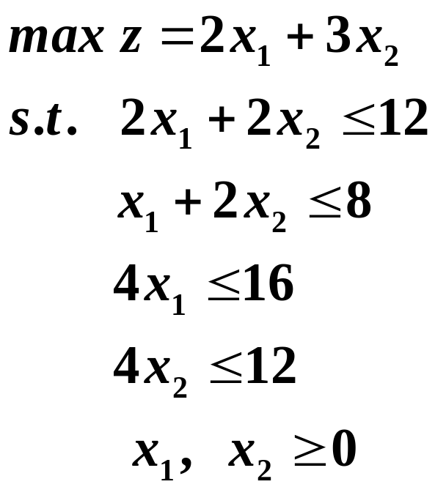
线性规划问题的应用
解：设x₁、x₂分别为甲、乙两种产品的产量，则数学模型为：

Slide 10
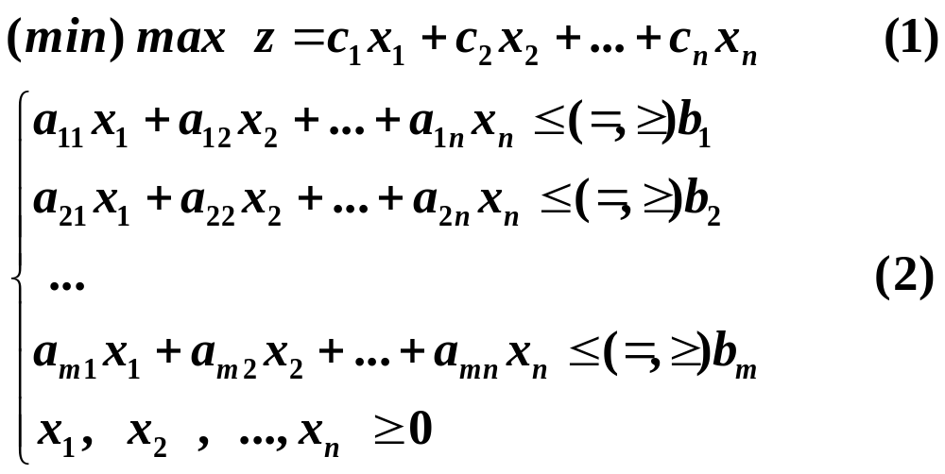
线性规划问题的数学模型
线性规划的数学模型由三个要素构成
决策变量 Decision variables
目标函数 Objective function
约束条件 Constraints
目标函数：
约束条件：

Slide 11
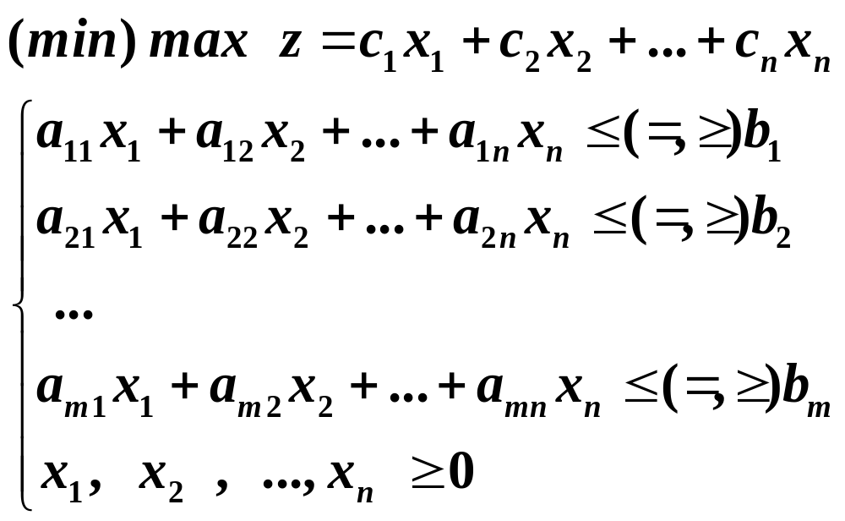
线性规划问题的数学模型
怎样辨别一个模型是线性规划模型？
其特征是：
(1) 问题的目标函数是多个决策变量的线性函数，通常是
求最大值或最小值；
(2) 问题的约束条件是一组多个决策变量的线性不等式或等式。
从线性规划数学模型的一般形式看
目标函数：
约束条件：

Slide 12
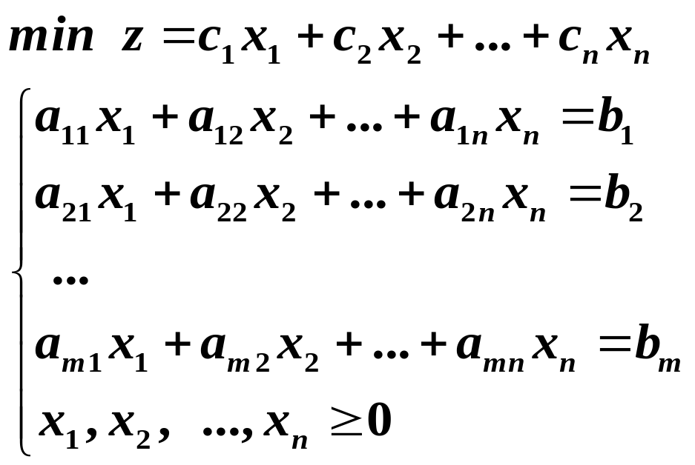
线性规划问题的标准形
线性规划问题可能有各种不同的形式。
目标函数有实现最大化也有实现最小化的;
约束条件可以是“≤ ” 、“≥”、“=”。
决策变量有时有非负限制有时没有。
为便于今后讨论，我们规定线性规划问题的标准形为：
b_{i} ≥ 0
( i = 1,2,···,m)

Slide 13

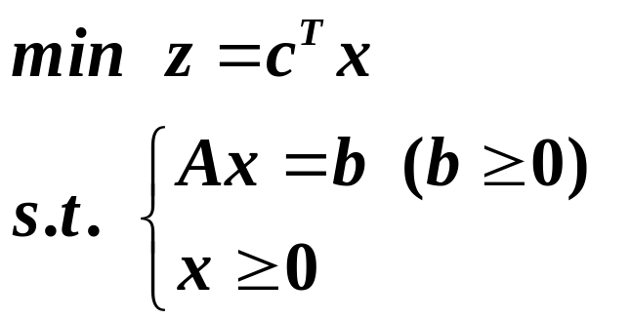
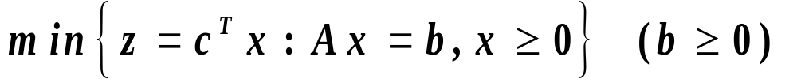
线性规划的标准形的其它形式
记 c = (c₁, c₂, ···, c_{n} )^{T}
x = ( x₁, x₂, ···, x_{n} )^{T}
b = (b₁, b₂, ···, b_{m} )^{T}
A = (a_{ij}) _{m*n}
称A = (a_{ij}) _{m*n} 是约束方程组的系数矩阵
线性规划标准形的矩阵形式
也可写作

Slide 14

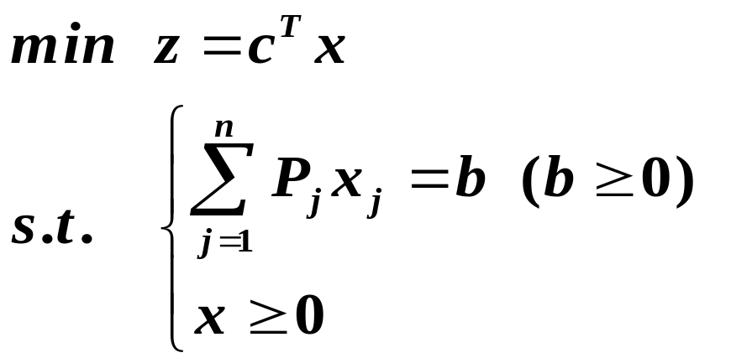
线性规划的标准形的其它形式
记 c = (c₁, c₂, ···, c_{n} )^{T},
x = ( x₁, x₂, ···, x_{n} )^{T}
b = (b₁, b₂, ···, b_{m} )^{T}
P_{j} = ( a_{1j}, a_{2j}, ···, a_{mj} )^{T}
j = 1, 2, ···, n
线性规划标准形的向量形式

Slide 15
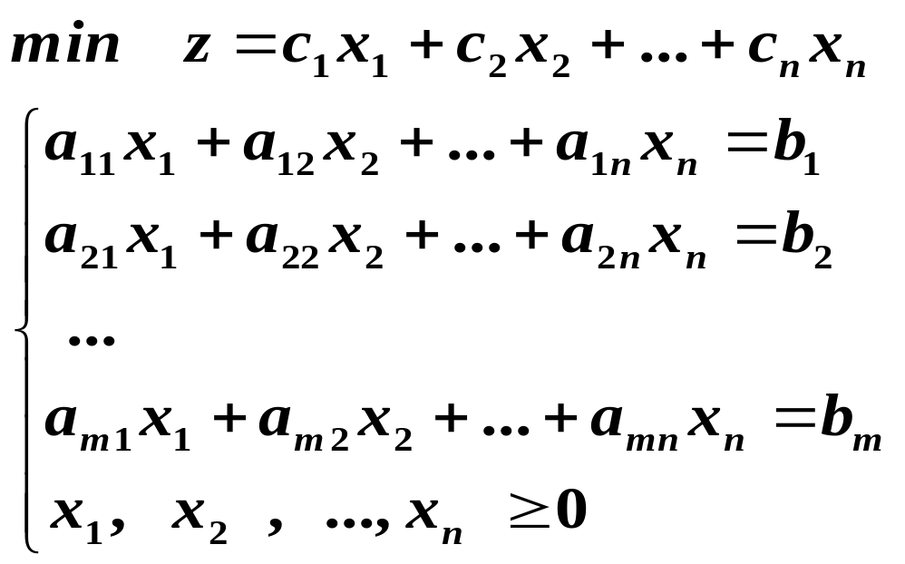
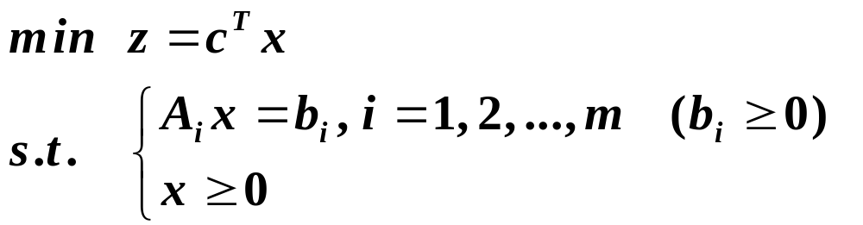
线性规划的标准形的其它形式
记 c = (c₁, c₂, ···, c_{n} )^{T}
x = ( x₁, x₂, ···, x_{n} )^{T}
b = (b₁, b₂, ···, b_{m} )^{T}
A_{i}= (a_{i1}, a_{i2}, ···, a_{in} )
i = 1, 2, ···, m
线性规划标准形的向量形式

Slide 16
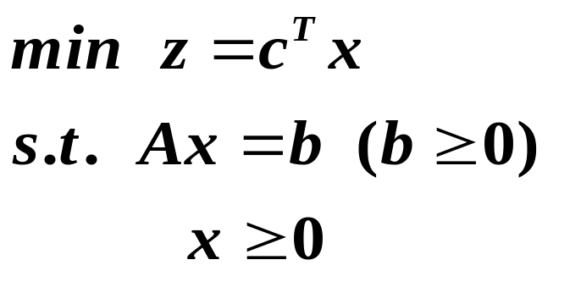



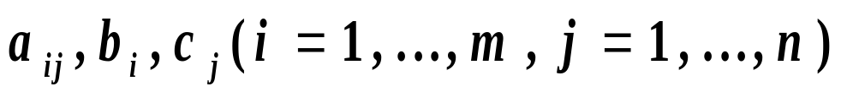
线性规划的标准形
一般情况下 , 是约束条件的个数， 是决策变量的个数,
c是价值向量, x是决策向量, b是右端向量，
为已知常数。
称m是线性规划的阶数, n是线性规划的维数。
线性规划问题是各种各样的，需要把它们化成标准型，
并借助于标准型的求解方法进行求解。

Slide 17

线性规划标准形的特点
（1）目标函数求最小值；
（2）决策变量非负；
（3）约束条件都是等式；
（4）常数项（右端向量）非负.

Slide 18
如何化成标准形
目标函数的转换
若目标函数是 max z= c^{T}x ,
只需将目标函数变换为求最小值，
令zˊ= -z，得到：
min zˊ= - c^{T}x.

Slide 19
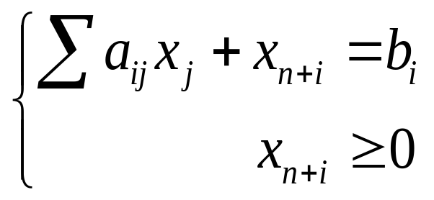
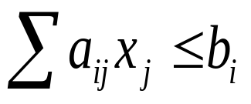
如何化成标准形
约束方程的转换：由不等式转换为等式
若约束方程组为不等式
约束条件为“ ≤ ”形式的不等式,
则在“ ≤ ” 号的左边加入非负变量，
变为等式;
称为松弛变量
相应的松弛变量在目标函数中的价值系数取值为0。

Slide 20
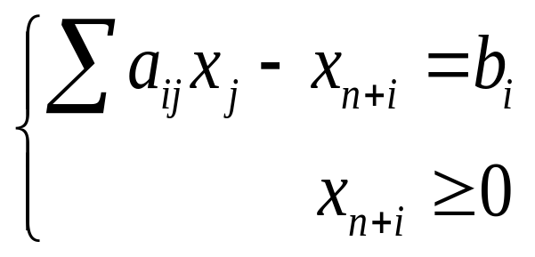
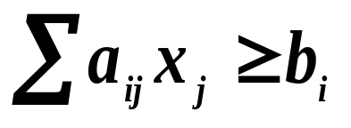
如何化成标准形
约束方程的转换：由不等式转换为等式
约束条件为“ ≥ ”形式的不等式,则可在“ ≥ ”号的左端减去一个非负变量。
称为剩余变量
相应的剩余变量在目标函数中的价值系数取值为0。

Slide 21
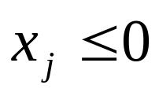
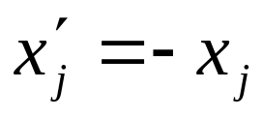
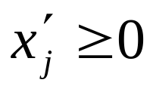
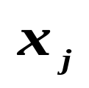
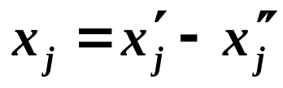
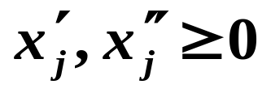
如何化成标准形
变量的转换
若 ，
可令 ，显然
可令
若存在取值无约束的变量 ，
其中：

Slide 22
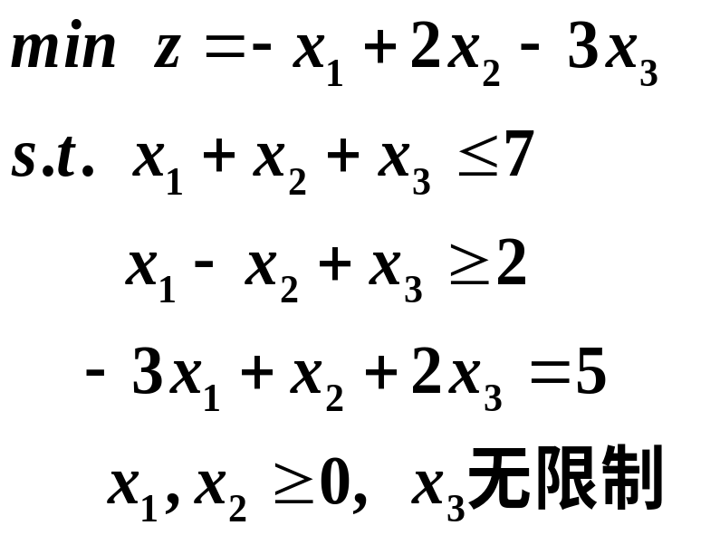
如何化成标准形
任何形式的线性规划问题都可以化成标准形。现举例如下：
例1 将如下线性规划问题化成标准形

Slide 23
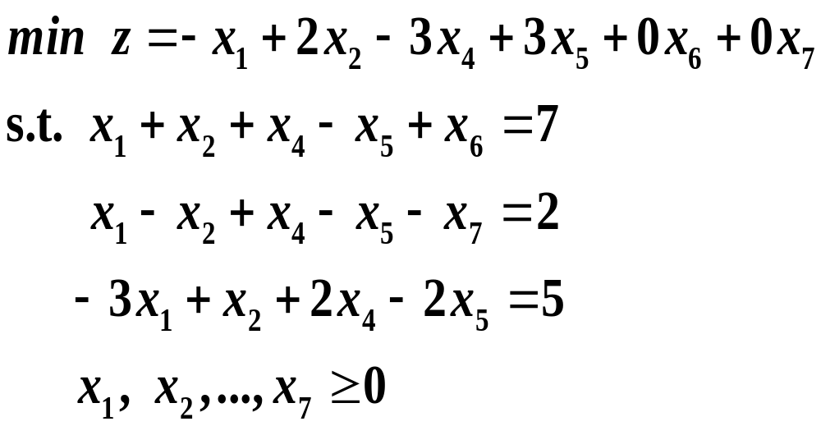
如何化成标准形
解：令 x₃= x₄-x₅ , x₄，x₅≥0 , (1)式左端加上非负松弛变量 x₆ , (2)式左端减去非负剩余变量 x₇，则可将上述线性规划问题化成如下的标准形:

Slide 24
如何化成标准型
例2: 化为标准形。
max z = 2x₁+3x₂
s.t. 2x₁+2x₂ ≤12
x₁+2x₂≤8
4x₂≤12
4x₁ ≤16
x₁, x₂≥0
解：引进4个新的非负变x₃,x₄,x₅,x₆使不等式变为等式,标准形为：
min z ^{ˊ} =-2x₁- 3x₂+
0·x₃+0 · x₄+0 · x₅+0 · x₆
s.t. 2x₁+ 2x₂+x₃ =12
x₁+ 2x₂+ x₄ =18
4x₂+ x₅ =12
4x₁+ x₆ =16
x₁, x₂, x₃, x₄, x₅, x₆≥0

Slide 25
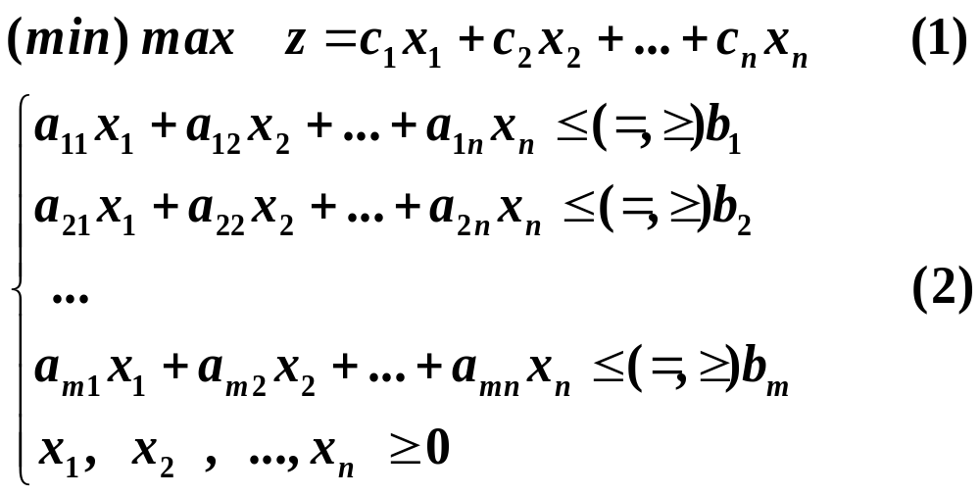
线性规划的图解法
线性规划的基本概念
线性规划问题
求解线性规划问题，就是从满足约束条件(2)的方程组中找出
一个解，使目标函数(1)达到最大值（或者最小值）。

Slide 26

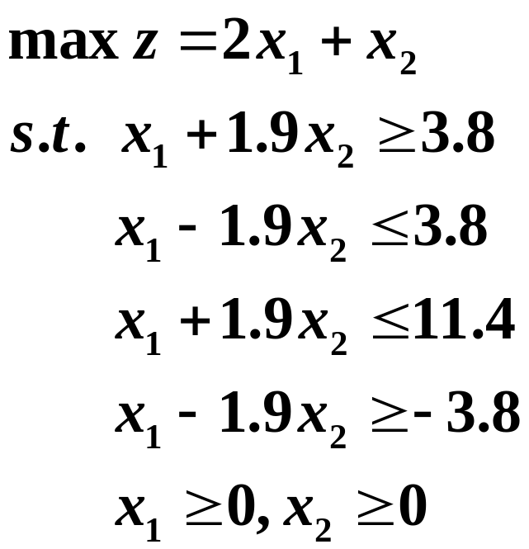
线性规划的图解法
对于只有两个决策变量的线性规划问题，通过图解法进行求解。
例3 用图解法求解线性规划问题

Slide 27
线性规划的图解法
图解法的步骤：
建立坐标系， 将约束条件表示在图上
确立可行域
绘制目标函数的等值线族，确定平移方向
平移等值线，确定最优解
对于最大化问题，沿着目标函数值增大的方向平移等值线，当平移直线刚要离开可行域时的“最后交点”，即为最优解。
对于极小化问题，沿着目标函数值减小的方向平移等值线，当平移直线刚要离开可行域时的“最后交点”，即为最优解。

Slide 28
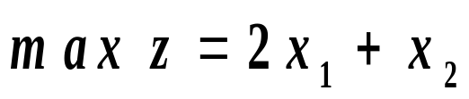
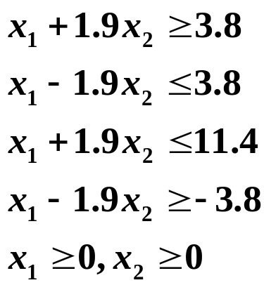
线性规划的图解法
确定最优解：沿着目标函数增大的方向平移等值线，等值线与可行域的“最后交点”，即为最优解。
建立坐标系， 将约束条件在坐标中表示出来
绘制目标函数的等值线族，确定目标函数增大和减小的方向
确立可行域
x₁ - 1.9x₂ = -3.8 (≥)
x₂
x₁ + 1.9x₂ = 11.4(≤)
17.2 = 2X₁ + X₂
11 = 2X₁ + X₂
4 = 2X₁ + X₂
20 = 2X₁ + X₂
D
此点是唯一最优解，
且最优目标函数值
max Z=17.2
可行域
（7.6，2）
max Z
x₁ + 1.9x₂ = 3.8(≥)
min Z
x₁ - 1.9x₂ = 3.8(≤)
o
x₁
Lo： 0 = 2x₁ + x₂

Slide 29
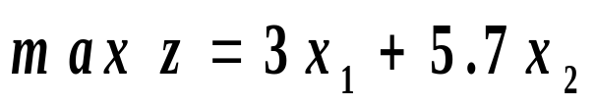
线性规划的图解法
确定最优解：沿着目标函数增大的方向平移等值线，等值线与可行域的“最后交点”，即为最优解。
绘制目标函数的等值线族，确定目标函数增大和减小的方向
x₁ - 1.9x₂ = -3.8(≥)
x₂
x₁ + 1.9x₂ = 11.4 (≤)
蓝色线段上的所有点都是最
优解这种情形为有无穷多最
优解，但是最优目标函数值
max Z=34.2是唯一的。
（3.8，4）
D
可行域
（7.6，2）
34.2 = 3x₁+5.7x₂
x₁ + 1.9x₂ = 3.8(≥)
max Z
x₁ - 1.9x₂ = 3.8 (≤)
o
x₁
L₀： 0=3x₁+5.7x₂

Slide 30
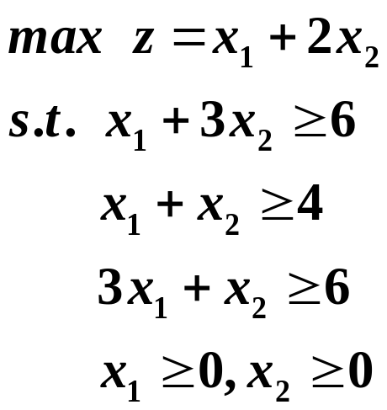
确定最优解：沿着函数增大的方向平移等值线，等值线与可行域的“最后交点” 为最优解。
线性规划的图解法
例4
x₂
6
3x₁+x₂=6 (≥)
绘制目标函数的等值线族，确定目标函数增大和减小的方向
4
2
无界解(无最优解)
x₁+x₂=4(≥)
max Z
x₁+3x₂=6(≥)
min Z
x₁
2
4
6

Slide 31
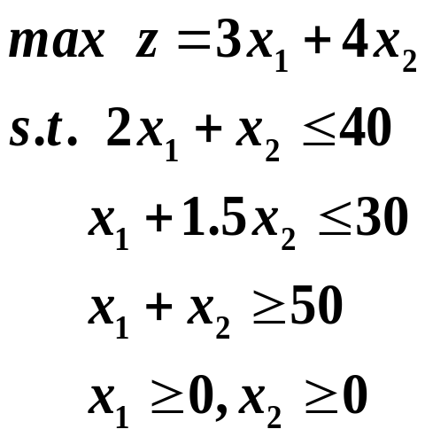
x₂
线性规划的图解法
50
例5
40
30
20
无可行解(即无最优解)
10
O
20
50
x₁
10
30
40

Slide 32


线性规划的图解法
线性规划解的形式：
唯一最优解；无穷多最优解；无界解（可行域无界）；
无可行解（可行域为空集）.
作图的关键：
可行域
目标函数的等值线
目标函数增加或减小的方向（沿等值线的法方向 ）
可行域可以是有界、无界、空集

Slide 33

例3
可行域是凸多边形
x₂
可行域是凸多边形，有界集
D
可行域
（7.6，2）
o
x₁

Slide 34
最优解唯一，最优解在可行域的一个顶点
x₂
17.2 = 2x₁ + x₂
D
此点是唯一最优解
可行域
（7.6，2）
max Z
min Z
o
x₁
Lo： 0 = 2x₁ + x₂

Slide 35
①最优解若存在，定在可行域的某顶点；
②若在两个顶点同时得到最优解，则在这两点的连线上的任
一点都是最优解。
x₂
（3.8，4）
D
蓝色线段上的所有点都是最
优解这种情形为有无穷多最
优解
可行域
（7.6，2）
34.2 = 3x₁+5.7x₂
max Z
o
x₁
L₀： 0=3x₁+5.7x₂

Slide 36

例4
x₂
可行域是凸多边形但无界
6
3x₁+x₂=6 (≥)
4
2
x₁+x₂=4(≥)
x₁+3x₂=6(≥)
2
4
6
x₁

Slide 37
x₂
可行域无界，最优解无界
6
3x₁+x₂=6 (≥)
4
2
无界解(无最优解)
x₁+x₂=4(≥)
max Z
x₁+3x₂=6(≥)
min Z
x₁
2
4
6

Slide 38

例5
x₂
50
40
可行域是空集
30
20
10
O
20
50
x₁
10
30
40

Slide 39
x₂
50
40
可行域是空集，无最优解
30
20
无可行解(即无最优解)
10
O
20
50
x₁
10
30
40

Slide 40
由图解法可看到
（1）线性规划的可行域一般是多边形（两维以上的多边形
是多面体），有些可行域是无界的；
（2）若存在最优解，则一定在可行域的某顶点得到；
（3）若在两个顶点上同时得到最优解，则在这两点的连线
上的任一点都是最优解。
（4）若可行域无界，则可能发生最优解无界的情况；
（5）若可行域是空集，无最优解。

Slide 41
由图解法可看到
上述理论具有普遍意义，对于两个以上变量的线性规划问题都成立。
图解法虽然直观、简便等优点，
在变量多的情况下，即在多维的情况下，它无能为力。
因此，需要介绍一种代数方法----单纯形法，为了以后
介绍方便讨论，需要研究一下线性规划的简单性质和概念。

Slide 42
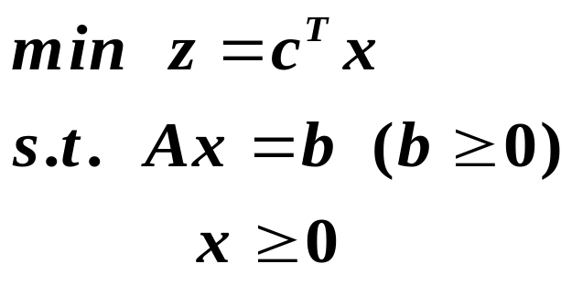
线性规划的基本概念
线性规划的标准形为：
可行解（或容许解）: 满足约束条件的解 x = ( x₁, x₂, ···, x_{n})^{T}
称为线性规划的可行解;
2. 可行域：所有可行解的集合称为可行解集或可行域。
最优解: 使得目标函数取到最小值的可行解称为线性规划
的最优可行解，简称为最优解或者解。

Slide 43

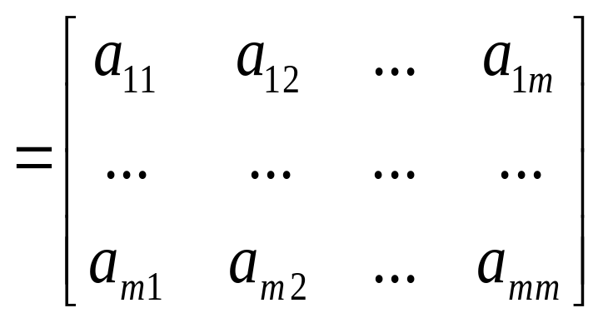

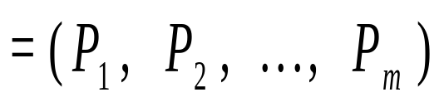
线性规划的基本概念
基: 假设 A 是约束方程组的系数矩阵,秩为 m ,
一定存在m阶非奇异子矩阵B( )，
是线性规划的一个基，也称为基矩阵。
则 A中
称 B是
矩阵 B 是由 m 个线性无关的列向量组成,
不失一般性,可假设:
称 P_{j} ( j = 1,2,···,m )为基向量,
与 P_{j} 相对应的变量x_{j}
( j = 1,2,···,m )称为基变量,
其它的变量称为非基变量。

Slide 44
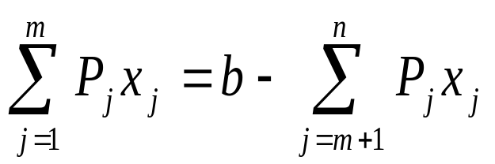

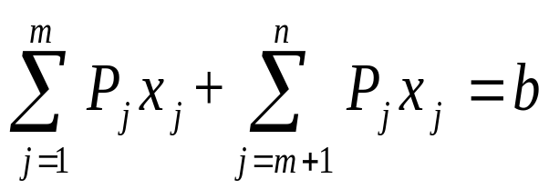
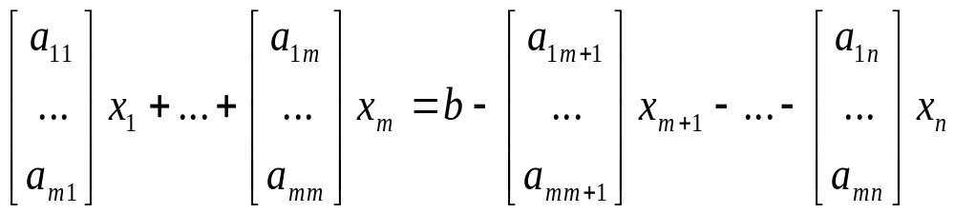
线性规划的基本概念
为了进一步讨论线性规划的解, 研究Ax=b的求解问题。
设A 的秩为 m ,
则B=(P₁, P₂, ···,P_{m})是一个基，
不妨假设A =(P₁, P₂, ···,P_{n})中前 m 列线性无关，
因 m < n,所以它有无穷多个解。
设 x_{B} 是对应于基B的基变量,
即x_{B} = ( x₁, x₂, ··· , x_{m} )^{T},
则Ax=b 可改写为：

Slide 45
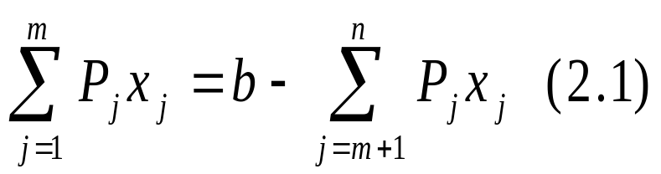
线性规划的基本概念
基本解： 若令(2.1)式中的非基变量 x_{m+1} = ··· = x_{n} = 0 ,
求出一个解 x = ( x₁, x₂, ··· , x_{m} , 0, ···, 0 )^{T} ,
这个解的非0分量的数目不大于方程个数 m ,
称 x 为基本解。

Slide 46
线性规划的基本概念
基本可行解 :
基本可行解的非0分量的数目不大于 m , 都是非负的。
满足非负约束条件的基本解称为基本可行解。
当基本可行解中有一个或者一个以上的基变量是0时，称这个基本可行解是退化的基本可行解；
否则称为非退化的基本可行解。
非退化的线性规划：
每一个基本可行解都是非退化的。
退化的线性规划：
某个基本可行解是退化的。

Slide 47
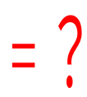
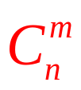
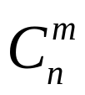
线性规划的基本概念
7. 可行基: 基本可行解对应的基称为可行基.
约束方程组Ax=b基本可行解的数目
以上提到的几种解的概念,可用如下图来表示:
至多是 个.
基本可行解的个数不超过基本解的个数，
基本解至多 个
可行解
基解
基本可行解

Slide 48
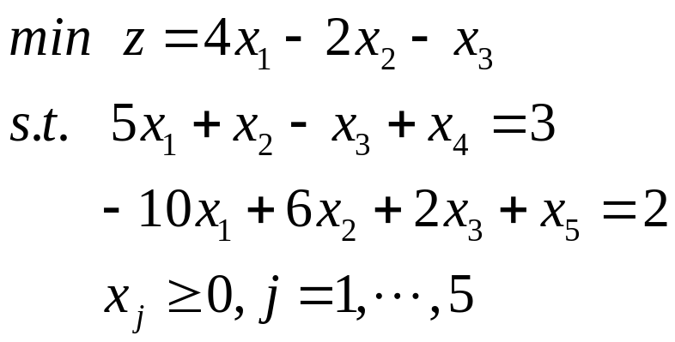
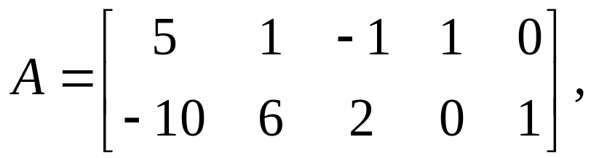
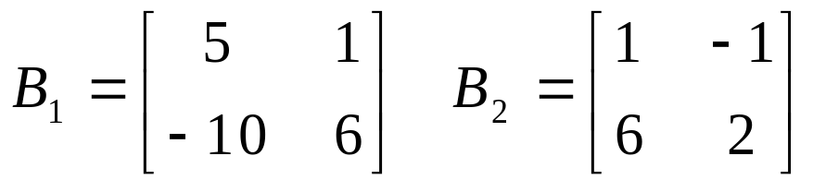
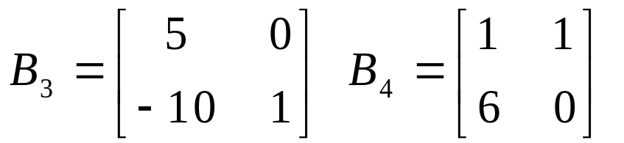
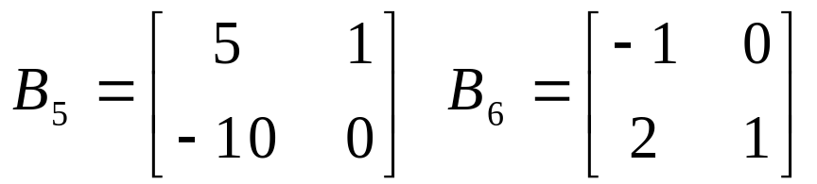
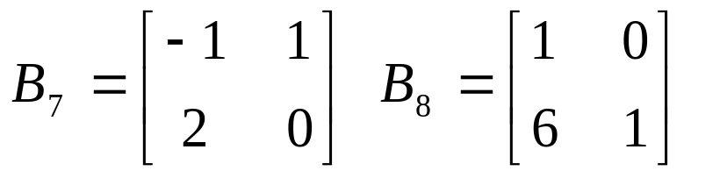
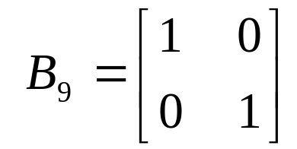
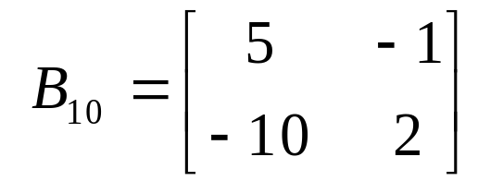
线性规划的基本概念
例 求
的所有基矩阵和基本解。
解: 约束方程的系数矩阵为2×5矩阵
r(A)=2，2阶子矩阵有10个，
其中基矩阵只有9个，

Slide 49
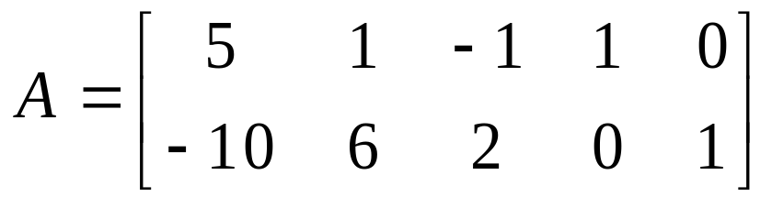
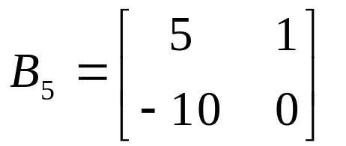


线性规划的基本概念
取定基矩阵 ,
相应的基变量是x₁, x₄ ,非基变
量是x₂, x₃, x₅,
在约束条件中令非基变量x₂, x₃, x₅
都取0，从中解出基变量
从而得到一个基本解
不是可行解，
不是可行基；

Slide 50




线性规划的基本概念
取定基矩阵
相应的基变量是x₄, x₅ ,非基变
量是x₁, x₂, x₃,
在约束条件中令非基变量x₁, x₂, x₃, 都取0，从中解出基变量
从而得到一个基本解
可行解，
基本可行解，
是可行基.
对于其他基矩阵对应的基本解，可以类似的求出。

Slide 51




线性规划的基本概念
其它基矩阵对应的基本解为
基本可行解
基本可行解
基本可行解

Slide 52



线性规划的基本概念
其它基矩阵对应的基本解为
基本可行解
这9个基本解有5个是基本可行解，每个基本可行解都是非退化的基本可行解。
这是一个非退化的线性规划。

Slide 53




线性规划的基本概念
可能几个基矩阵对应同一个基本解
退化的线性规划
在线性规划 中，
例
基矩阵
对应着基本可行解
这是一个退化的基本可行解。

Slide 54





线性规划的基本性质
线性规划的标准形为：
多面体表示定理：考虑上述多面体S，A满秩， 为所有极点， 为所有极方向。那么，对于 ∀x∈S，
且
使

Slide 55






线性规划的基本性质
定理：设 ,秩为m, 且
则 x为凸集 的顶点
的充要条件是
x 为
的一个基本可行解。
R是凸集
阐明了基本可行解与可行域的顶点之间的对应关系

Slide 56


线性规划的基本性质

Slide 57

线性规划的基本性质

Slide 58

线性规划的基本性质
定理 (线性规划的基本定理)
(1) 若线性规划存在可行解,则一定存在基本可行解;
(2) 若线性规划存在最优解,则一定存在最优的 。
基本可行解

Slide 59


线性规划的基本性质
定理 (线性规划的基本定理)
(1) 若线性规划存在可行解,则一定存在基本可行解;
(2) 若线性规划存在最优解,则一定存在最优的 。
基本可行解
若线性规划存在最优解,必定在某顶点取到
可行域R的顶点
推论1：若线性规划的可行域 R = { x |Ax = b , x ≥ 0 } 是非空
的，
推论2: 若线性规划存在有限的最优解，
推论3: 线性规划的可行域R有有限多个顶点。
基本可行解 R的顶点
则它至少有一个顶点。
则至少存在一个
R 的顶点是有限最优解。
基本可行解 R的顶点
基本可行解最多 个

Slide 60

线性规划的基本性质
根据以上讨论得到如下的结论：
结论1：线性规划的可行域是凸集,它可以是有界的,也可
以是无界的区域;仅有有限个顶点(至多 )。
结论2：线性规划的每一个基本可行解对应于可行域的一
个顶点.若线性规划有最优解,必定可在某顶点取到。
结论3：如果一个线性规划存在多个最优解,那么至少有两
个相邻的顶点处是线性规划的最优解。
结论4：如果有一个顶点处可行解的目标值比其它相邻顶
点的可行解的目标值小的话，那么它就是最优解。

Slide 61
线性规划的基本性质
可行域的顶点个数是有限的(不超过 C_{n}^{m} 个)，采用“枚举法”找出所有基本可行解，然后一一比较它们的目标函数值，最终可以找到最优解。
但当m、n的数目相当大时，这种办法实际上是行不通的。
因此，我们还要继续讨论一种方法：
逐步改进迭代点，
并最终求出最优解。

